Slide 1
應用化學系實驗室緊急聯絡表（靜安231）
2018//10/01更新
實驗室名稱 |  |  | 負責老師
 |  |  | 聯絡電話
鄰近實驗室 |  |  | 聯絡電話
研究生(緊急聯絡電話或行動電話)
姓 名 |  | 聯絡電話或行動電話 | 姓 名 | 聯絡電話或行動電話
統一通報專線：
校警隊2652-9595或29595
以上資料異動時須及時更新
※其他聯絡電話(由校警隊專責聯繫)
火災事故⇒ 119
沙鹿消防隊: 04-2631-4471
燙傷、一般傷害事故
04-2359-2525轉3611(榮總急診室)
0800-557995(童綜合急救專線)
中毒事故
04-2359-2525轉3670(榮總毒物臨床)
04-2359-9783
(中區榮總毒藥物諮詢中心-24小時)
一般事故(竊盜或可疑人物等)
04-26630634（清水分局-晉江派出所）
04-26624447（清水分局-晉江派出所）
~實驗完畢須確實做好安全確認後始可離開~
實驗室內禁止飲食

Slide 2
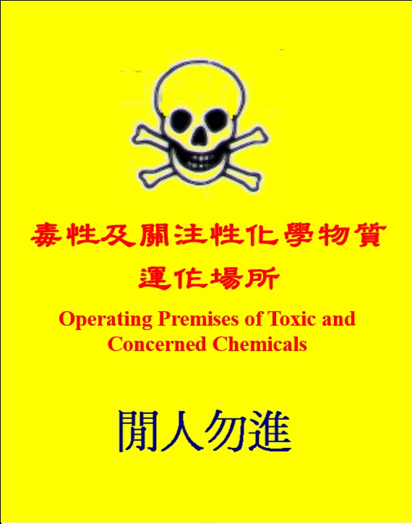
應用化學系實驗室緊急聯絡表（靜安231）
2018//10/01更新
實驗室名稱 |  |  | 負責老師
 |  |  | 聯絡電話
鄰近實驗室 |  |  | 聯絡電話
研究生(緊急聯絡電話或行動電話)
姓 名 |  | 聯絡電話或行動電話 | 姓 名 | 聯絡電話或行動電話
統一通報專線：
校警隊2652-9595或29595
以上資料異動時須及時更新
※其他聯絡電話(由校警隊專責聯繫)
火災事故⇒ 119
沙鹿消防隊: 04-2631-4471
燙傷、一般傷害事故
04-2359-2525轉3611(榮總急診室)
0800-557995(童綜合急救專線)
中毒事故
04-2359-2525轉3670(榮總毒物臨床)
04-2359-9783
(中區榮總毒藥物諮詢中心-24小時)
一般事故(竊盜或可疑人物等)
04-26630634（清水分局-晉江派出所）
04-26624447（清水分局-晉江派出所）
~實驗完畢須確實做好安全確認後始可離開~
實驗室內禁止飲食

